Slide 1


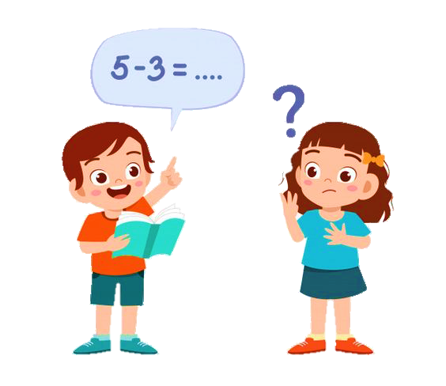
Luyện tập (Tr17)

Slide 2
Thứ tư ngày 21 tháng 9 năm 2022
Toán
Luyện tập

Slide 3







VƯỢT CHƯỚNG
NGẠI VẬT

Slide 4




Bài 1: Đọc số và nêu giá trị của chữ số 3 mỗi số sau:
a) 35 627 449 b) 123 456 789
c) 82 175 263 d) 850 003 200

Slide 5
Viết số | Đọc số | Giá trị của chữ số 3
35 627 449
123 456 789
Ba mươi lăm triệu sáu trăm hai mươi bảy nghìn bốn trăm bốn mươi chín
30 000 000
Một trăm hai mươi ba triệu bốn trăm năm mươi sáu nghìn bảy trăm tám mươi chín
3 000 000
82 175 263
850 003 200
Tám mươi hai triệu một trăm bảy mươi lăm nghìn hai trăm sáu mươi ba
3
Tám trăm năm mươi triệu không trăm linh ba nghìn hai trăm
3 000

Slide 7



Bài 2: Viết số biết số đó gồm:
5 triệu, 7 trăm nghìn, 6 chục nghìn, 3 trăm, 4 chục và 2 đơn vị
5 triệu, 7 trăm nghìn, 6 nghìn, 3 trăm, 4 chục và 2 đơn vị.
5 chục triệu, 7 chục nghìn, 6 nghìn, 3 trăm, 4 chục và 2 đơn vị.
5 chục triệu, 7 triệu, 6 trăm nghìn, 3 chục nghìn, 4 nghìn và 2 đơn vị.
5 760 342
5 706 342
50 076 342
57 634 002

Slide 9



Bài 3: Số liệu điều tra dân số của một số nước vào tháng 12 năm 1999 được viết ở bảng sau:

Slide 10
Bài 3: Số liệu điều tra dân số của một số nước vào tháng 12 năm 1999 được viết ở bảng sau:
Tên nước | Số dân
Việt Nam | 77 263 000
Lào | 5 300 000
Cam-pu-chia | 10 900 000
Liên bang Nga | 147 200 000
Hoa Kỳ | 273 300 000
Ấn Độ | 989 200 000
Trong các nước đó:
- Nước nào có số dân nhiều nhất?
- Nước Ấn Độ có số dân nhiều nhất.
-Nước Lào có số dân ít nhất.
-Nước nào có số dân ít nhất?

Slide 11
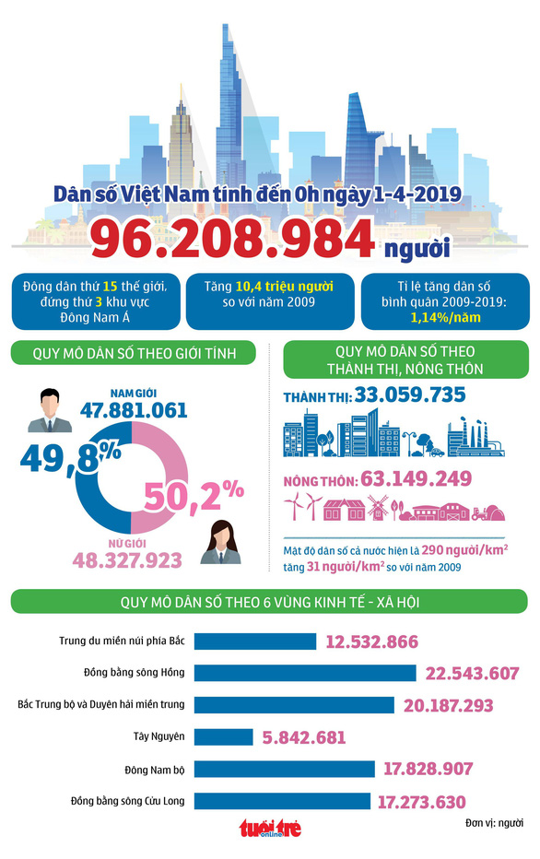

Slide 12
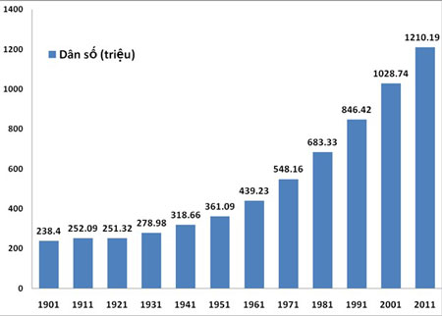
1210
1028
846
683
548
439
361
318
238
252
251
278
Biểu đồ tổng số dân nước Ấn Độ sau 10 năm
(từ năm 1901 đến năm 2011 )

Slide 14
Bài 4: Cho biết Một nghìn triệu gọi là một tỉ.
Viết vào chỗ chấm (theo mẫu)
Viết | Đọc
1 000 000 000
5 000 000 000
315 000 000 000
…………………..
“một nghìn triệu” hay “một tỉ”
năm
“năm nghìn triệu” hay “……… tỉ”
“ba trăm mười lăm nghìn triệu”
hay “……… tỉ”
ba trăm mười lăm
ba nghìn
3 000 000 000
“…………………. triệu” hay “ba tỉ”

Slide 16
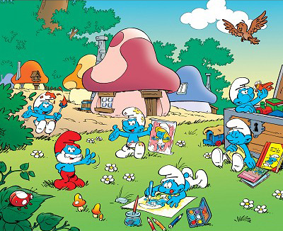

Slide 17
THANKS

